Slide 1
프로그래밍 언어 응용
서정현

Slide 2

목차
A table of contents.
1.
문제 1 – 프로젝트 생성
2.
문제 2 – 라이브러리 설정
3.
문제 3 – 프로그램 구성
4.
문제 4 – 프로그램 작성

Slide 3
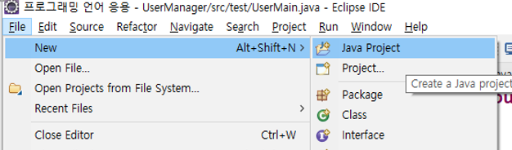
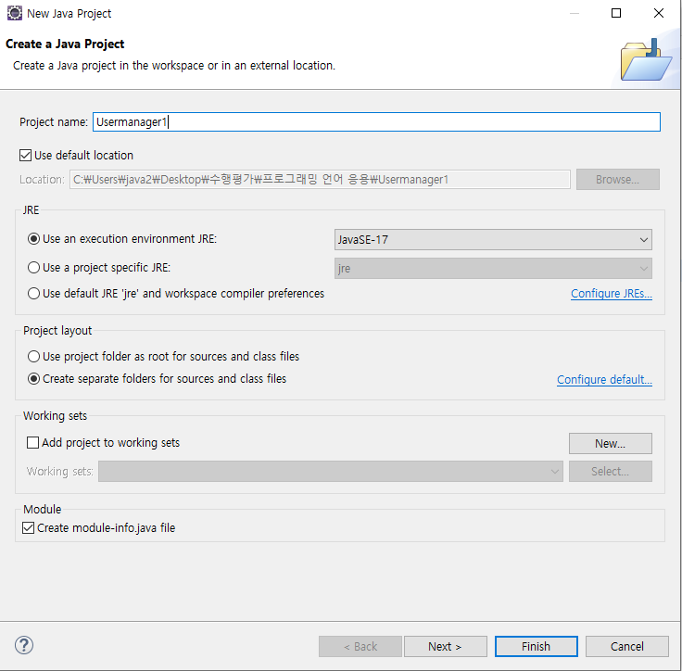
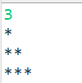
1. 문제 1 – 프로젝트 생성
1. File -> New -> Java Project 클릭
2. Project name에 ‘UserManager‘입력후에 Finish 클릭해서
프로젝트 생성
3
4
1
5
2
실행 결과 값

Slide 4
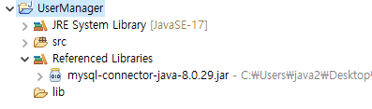
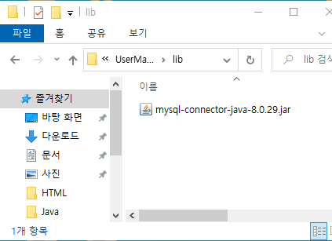
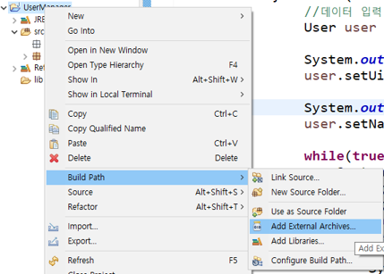
2. 문제 2 – 라이브러리 설정
1. 프로젝트 – 새폴더 – lib 셍성 ->mysql-connector-java-8.x.x.jar선택
2. 프로젝트 – Build Path – Add External Archives.. 선택 – mysql-connector-java-8.x.x.jar 선택
3
4
※Referenced Libraries가 생성됨.
1
5
실행 결과 값
2

Slide 5
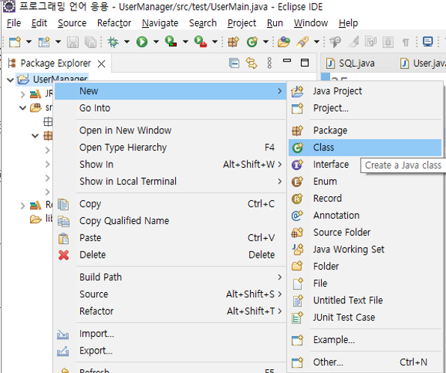
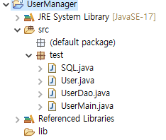
3. 문제 3 – 프로그램 구성
1
1. 프로젝트 – new – Class – 패키지명 : main / 클래스명 : SQL 생성
3
2. 프로젝트 – new – Class – 패키지명 : main / 클래스명 : User 생성
4
3. 프로젝트 – new – Class – 패키지명 : main / 클래스명 : UserDao 생성
5
4. 프로젝트 – new – Class – 패키지명 : main / 클래스명 : UserMain 생성
2
실행 결과 값
클래스 생성 후

Slide 6
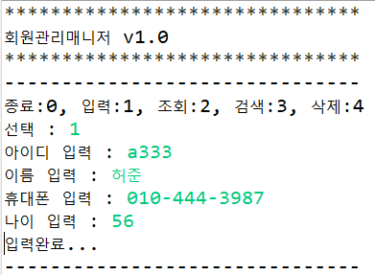
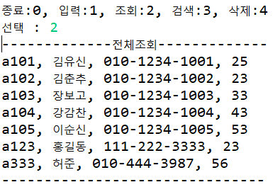

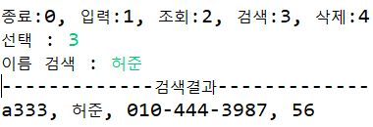
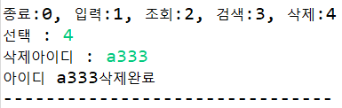
2
1
4. 문제 4 – 프로그램 작성
클래스 생성 후
1. 빈칸 코드 완성 및 기능 구현하기
3
4
※종료
5
실행 결과 값
※입력
※조회
※검색
※삭제

Slide 7

감사합니다

